Slide 1
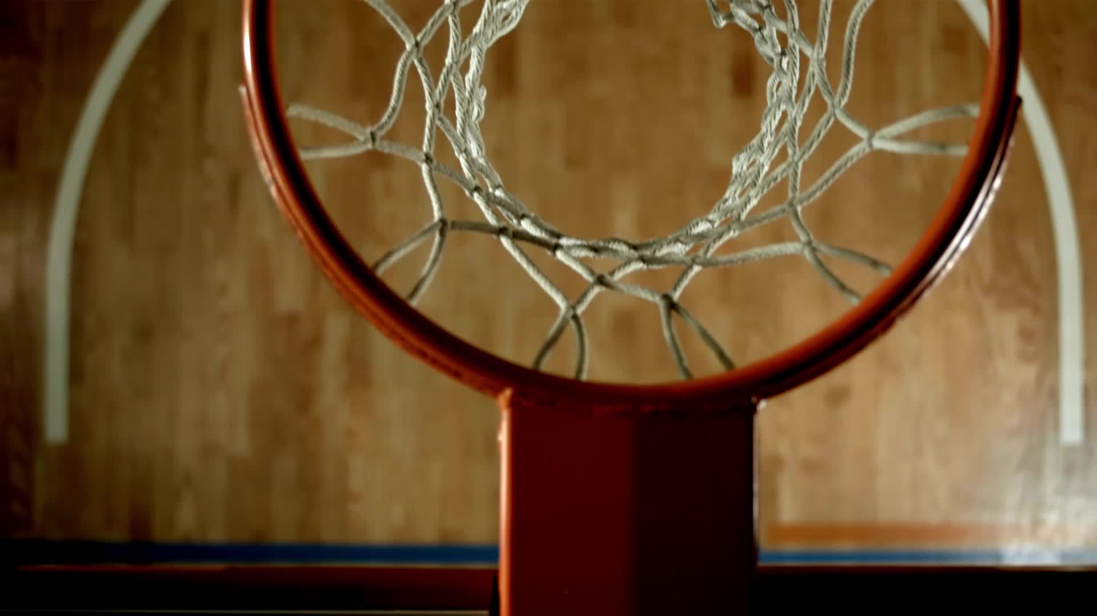
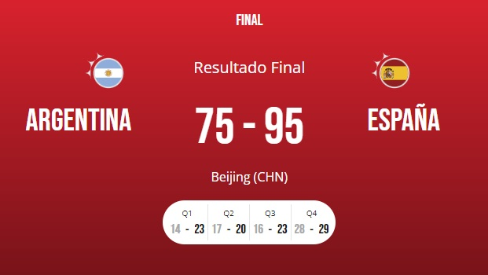
Análisis de los ataques de la Selección Española de Baloncesto en la final del mundial 2019

Slide 2
ÍNDICE
Estadísticas colectivas del partido
Estadísticas individuales.
Características de los ataques.

Slide 3
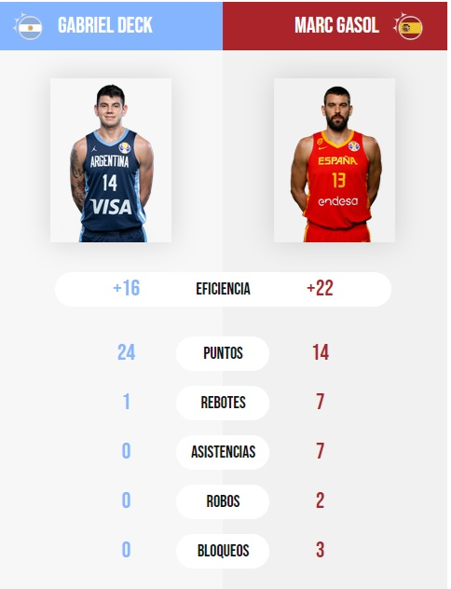
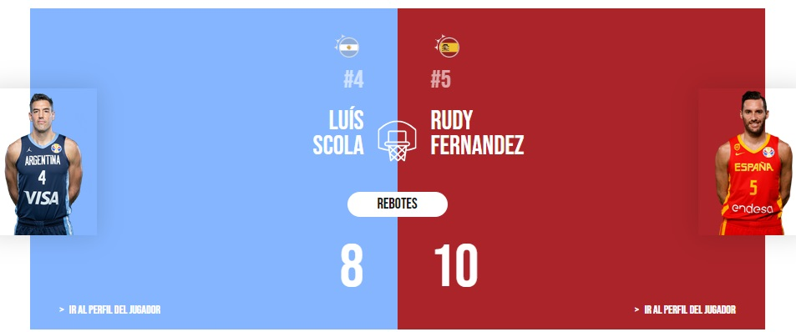


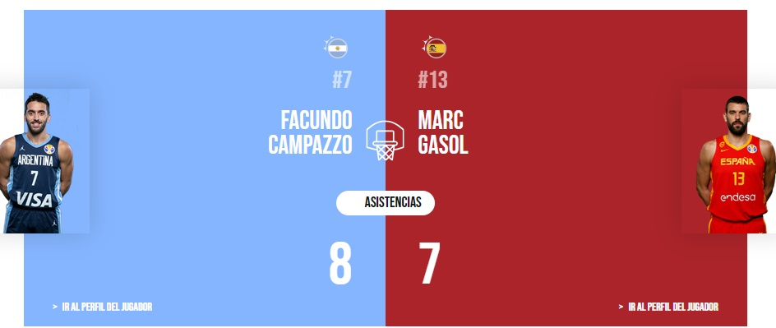
Estadísticas individuales del partido.

Slide 4
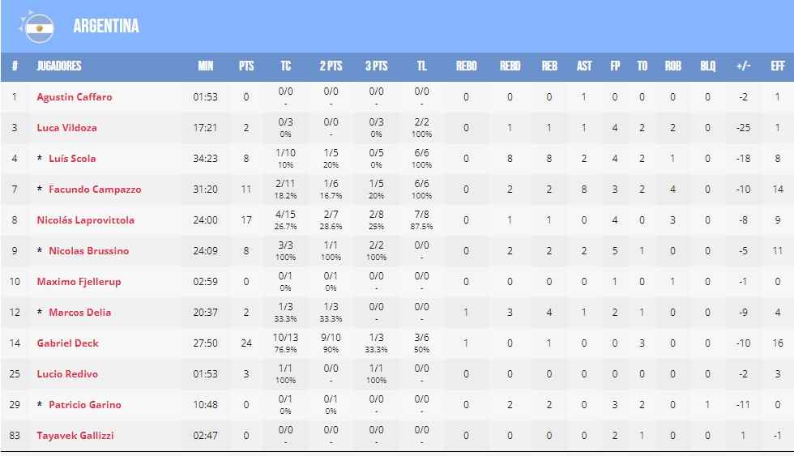
Estadísticas individuales del partido

Slide 5
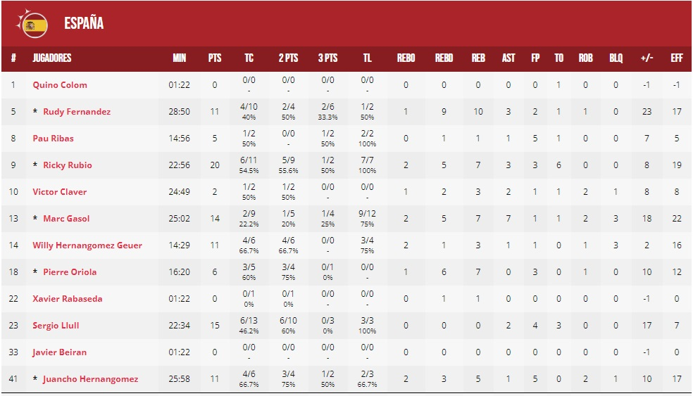
Estadísticas individuales del partido

Slide 6
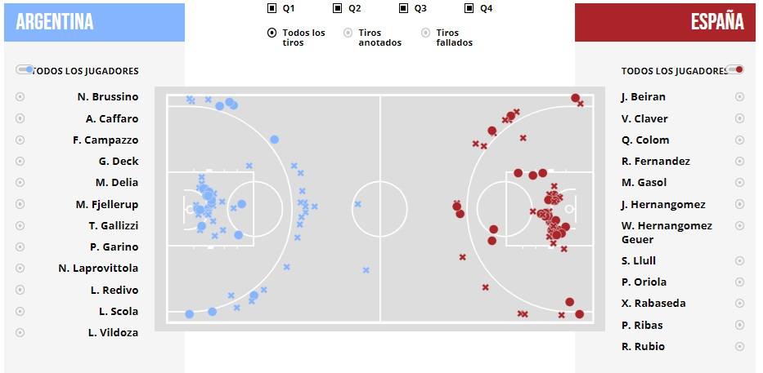
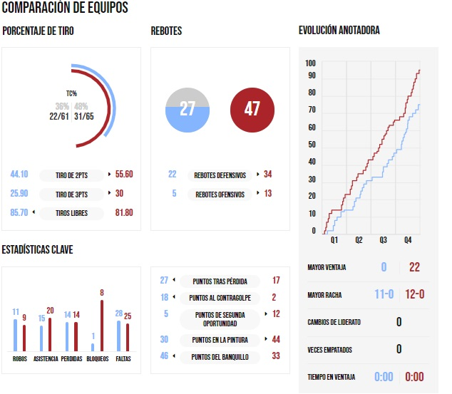
Estadísticas colectivas del partido

Slide 7
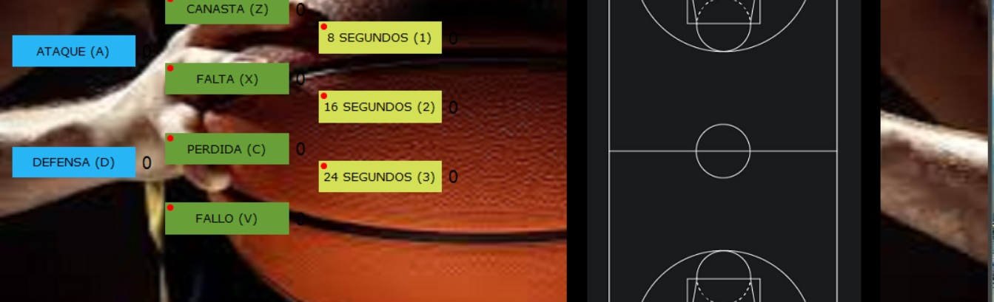
Características de los ataques de España
Usamos este Dashboard en Nac Sport.

Slide 8
¿Qué buscamos?
Saber el tiempo de posesión y el resultado de la misma para poder saber la efectividad del ataque en relación al tiempo de posesión.

Slide 9
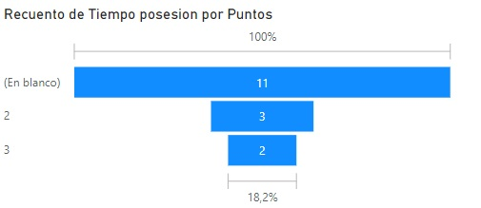
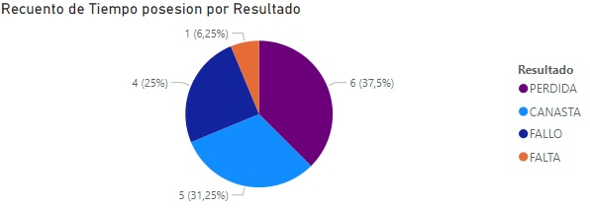
Resultados de los ataques por tiempo de posesión.
8-16” primeros segundos del ataque
3 canastas de 2 puntos (6puntos en total) y 2 canastas de 3 puntos (6 en total)
50-50.
11 ataques entre falta, perdida y fallo.
- 12 de 95 puntos en los primeros 8”.

Slide 10
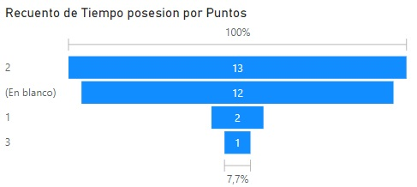
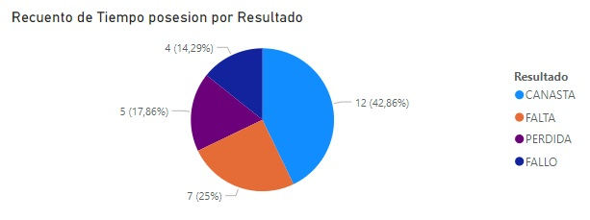
Resultados de los ataques por tiempo de posesión.
8-16” primeros segundos del ataque
13 posesiones acabadas en canasta (26 puntos)
Dos veces que acabaron en jugadas de 1 punto ( 2 puntos)
Un solo triple en este campo ( 3 puntos)
12 ataques entre pérdida, falta y fallo.
- 31 de 95 puntos entre los 8 – 16 ” del ataque.

Slide 11
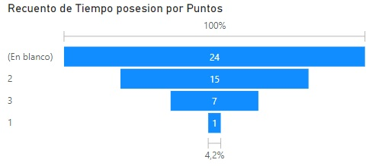
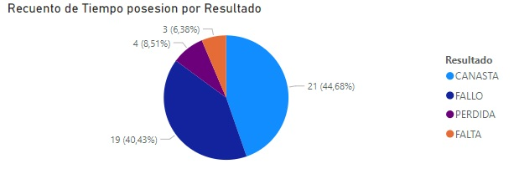
Resultados de los ataques por tiempo de posesión.
16-24” primeros segundos del ataque
15 posesiones acabadas en canasta (30 puntos)
Una vez que acabaron en jugadas de 1 punto ( 1punto)
7 triples en este campo (21puntos)
24 ataques entre pérdida, falta y fallo.
- 52 de 95 puntos entre los 8 – 16 ” del ataque.

Slide 12
Conclusiones
Cuando más pérdidas de balón se produce es en los primeros segundos de posesión.
Mayor número de faltas provocadas entre los 8-16 segundos del ataque.
Mayor número de fallos en el último tercio de posesión.

Slide 13
Muchas gracias!

